Slide 1

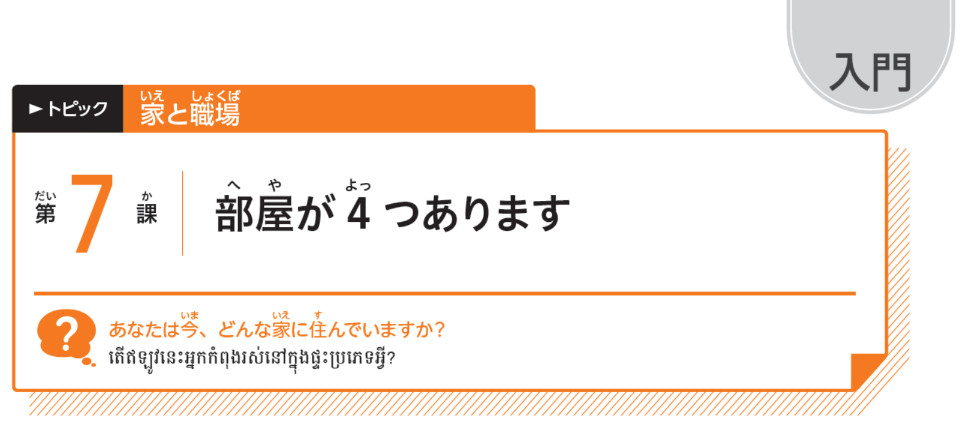
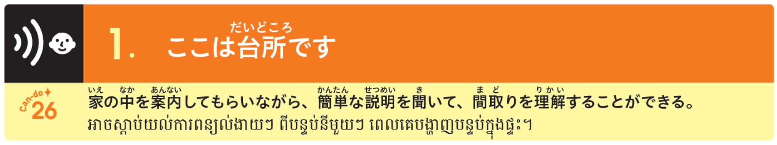

Slide 2

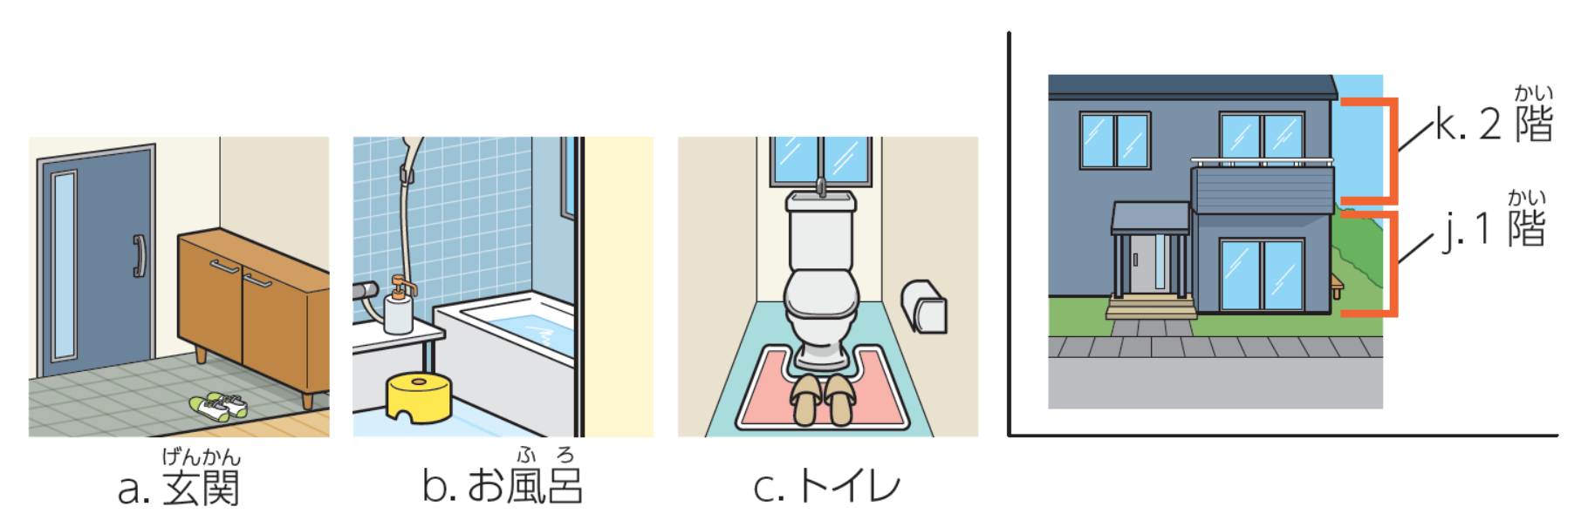


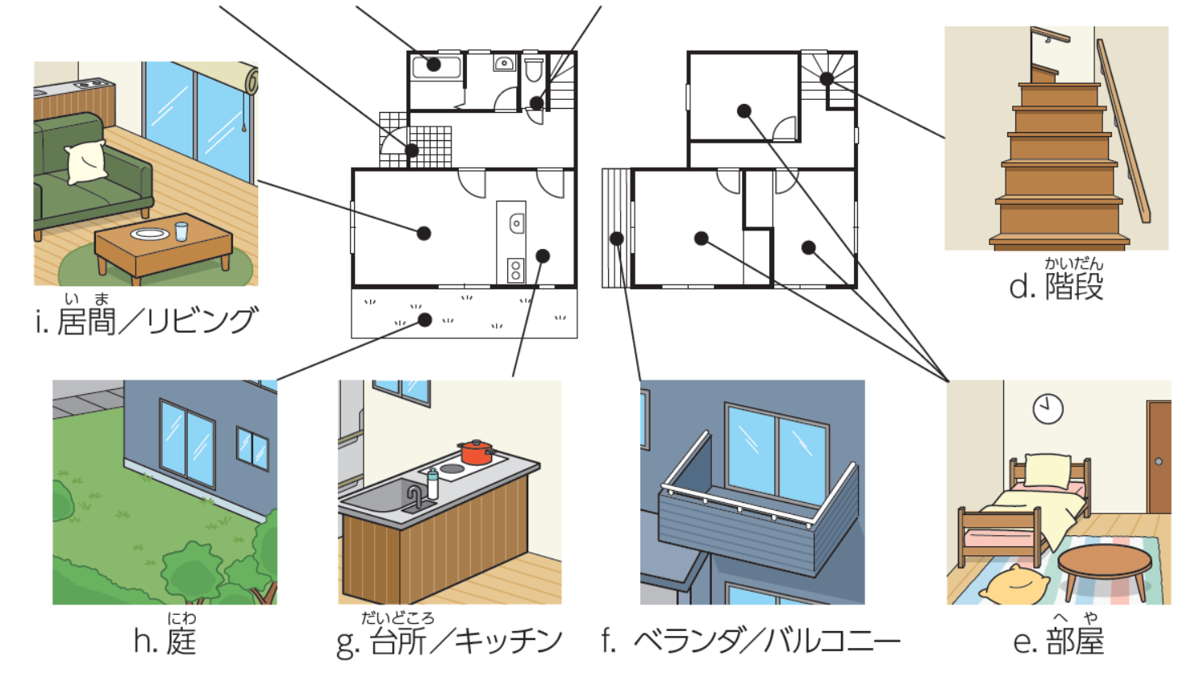
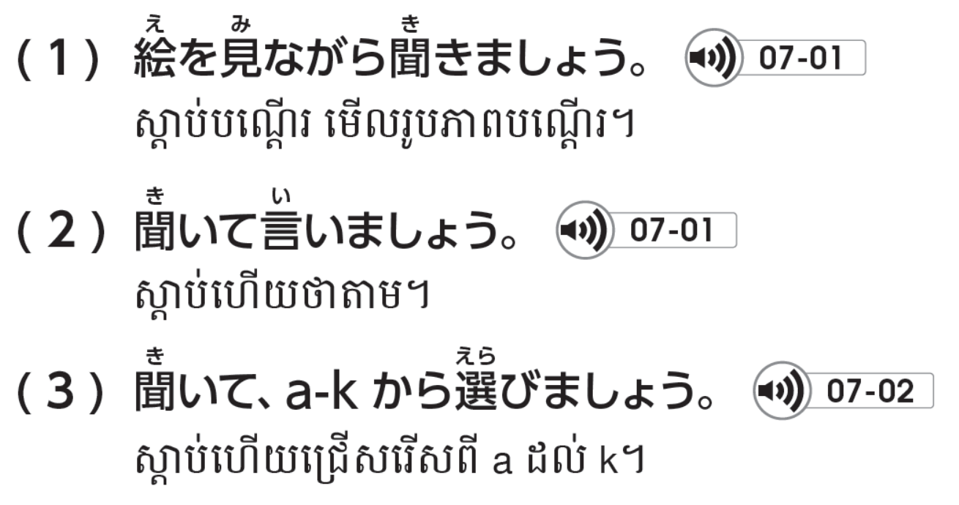

Slide 3
ជាន់ទីពីរ
ជាន់ទីមួយ
ទ្វារខាងមុខ
អាងត្រាំទឹក
បន្ទប់ទឹក

Slide 4
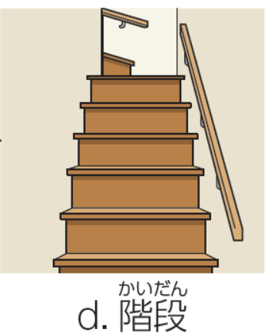
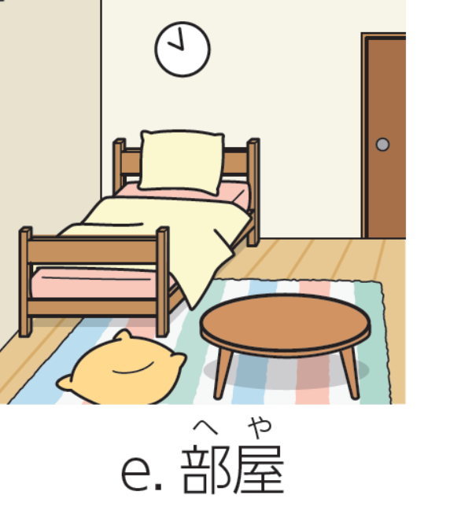
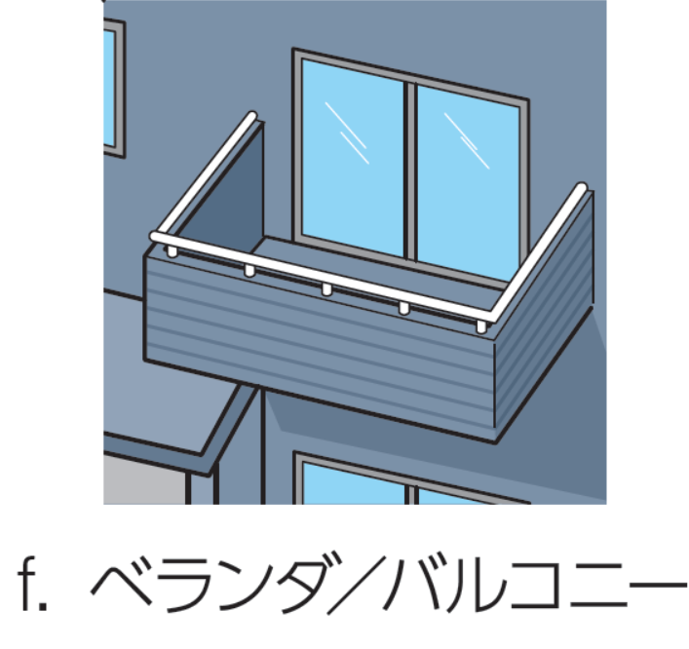
ជណ្តើរ
បន្ទប់
វ៉េរង់ដា

Slide 5
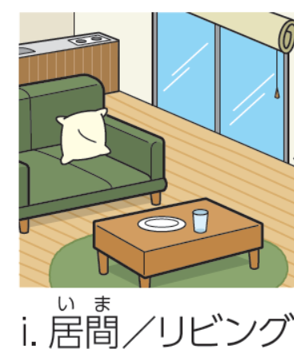
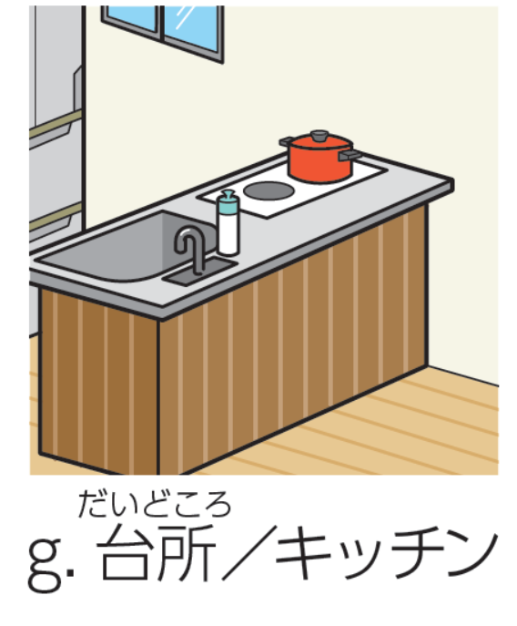
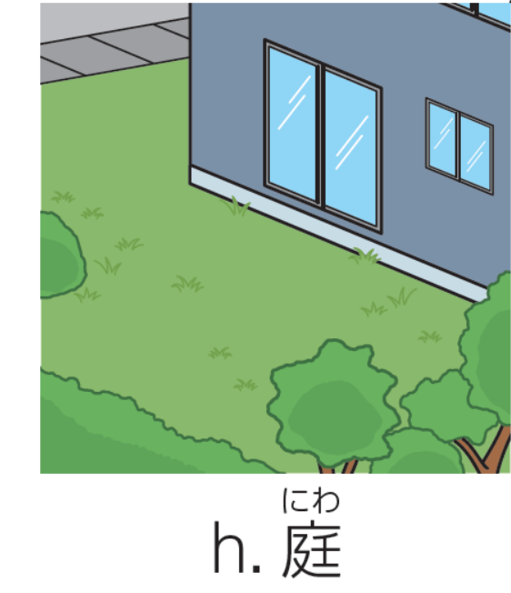
ផ្ទះបាយ
សួន
បន្ទប់ទទួលភ្ញៀវ

Slide 7
1.( )
2.( )
3.( )
4.( )
5.( )
( )/( )
( )
( )
( )
10.( )

Slide 8
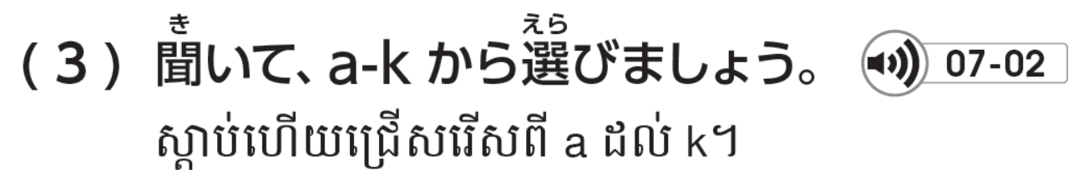
h
b
c
1.( )
2.( )
3.( )
4.( )
5.( )
( )/( )
( )
( )
( )
10.( )
a
d
j
k
i
f
g
e

Slide 9
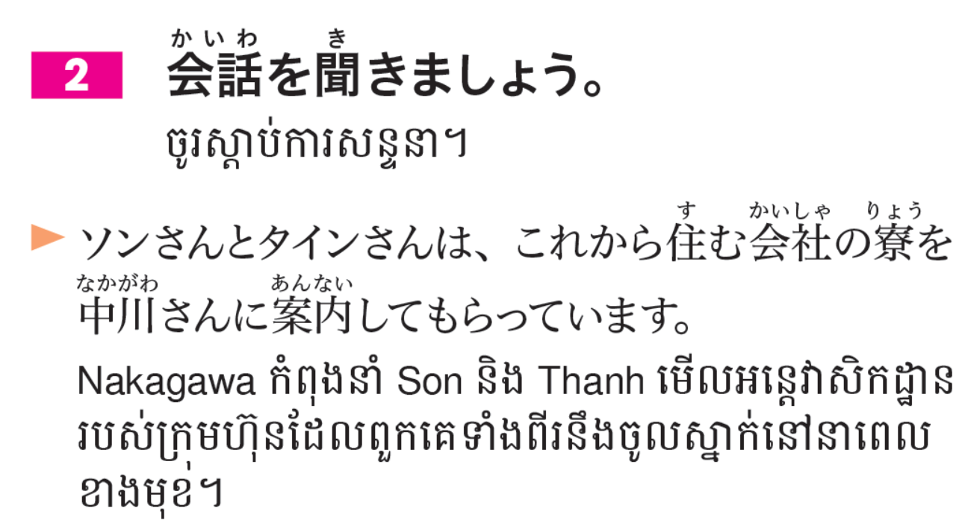
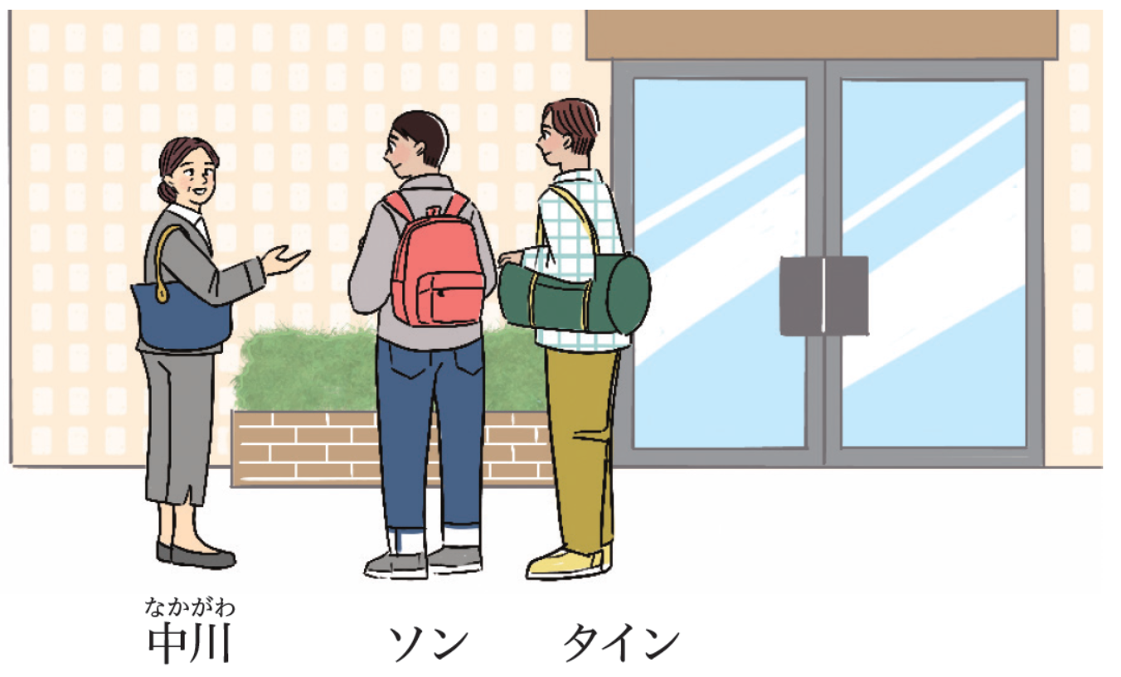

Slide 10
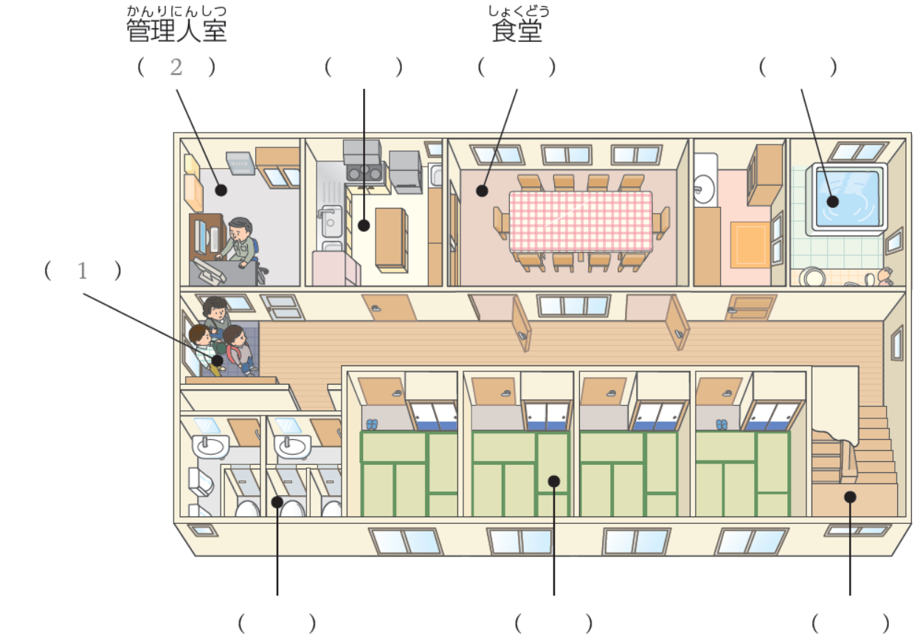

Slide 11
4
5
6
3
7
8

Slide 12
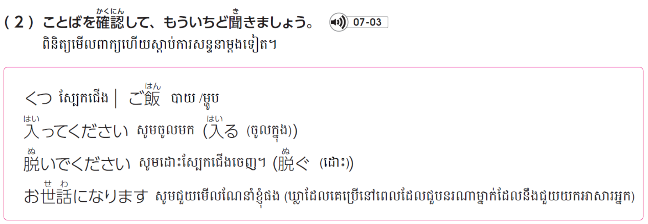

Slide 13
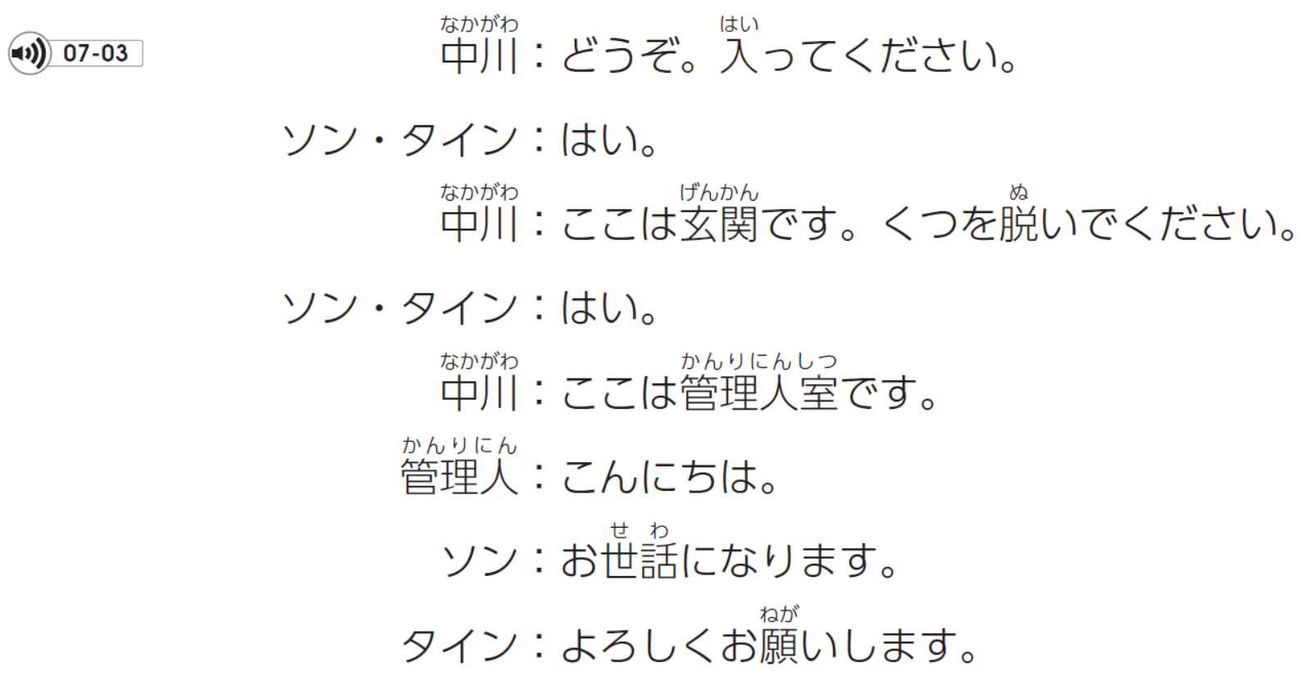
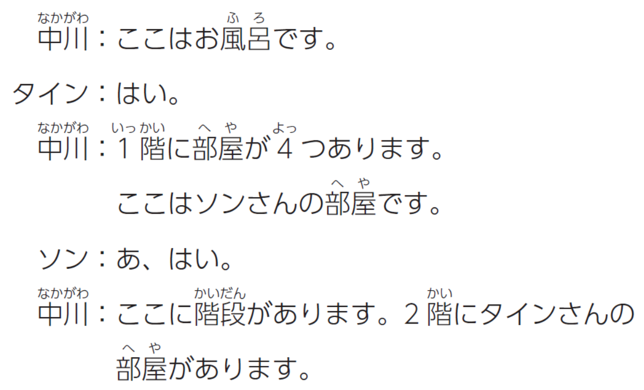
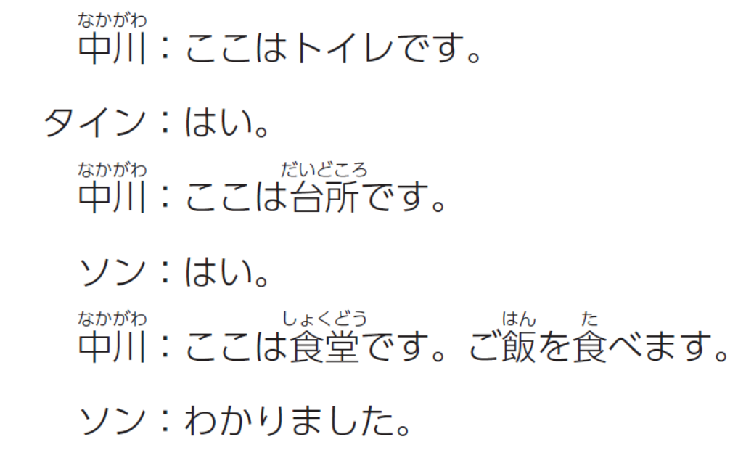

Slide 14

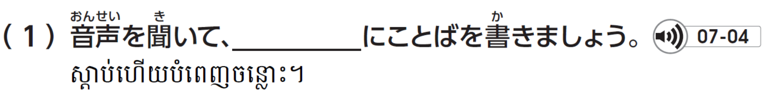
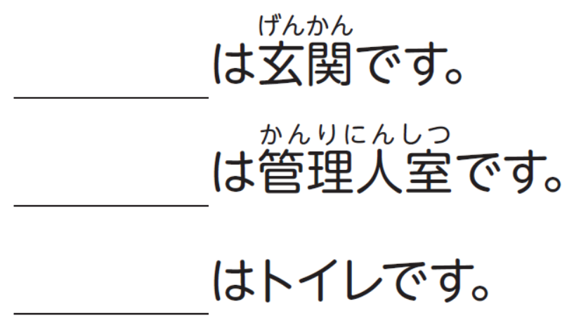
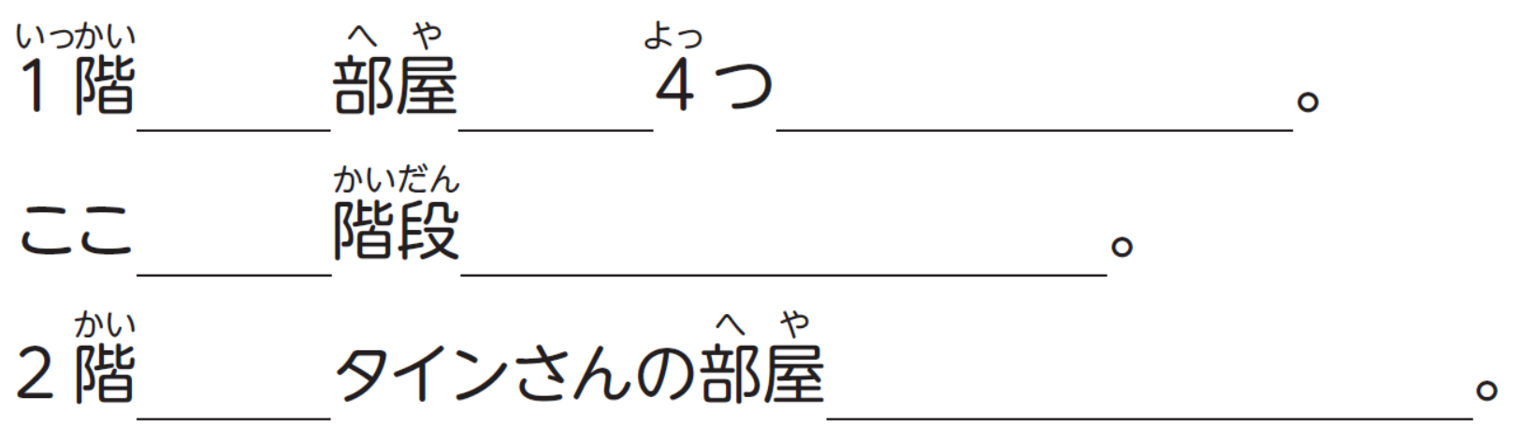

Slide 15
ここ
ここ
ここ
に
が
あります
に
があります
に
があります

Slide 16
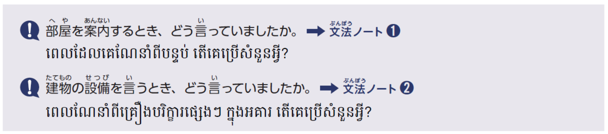

Slide 17
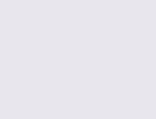
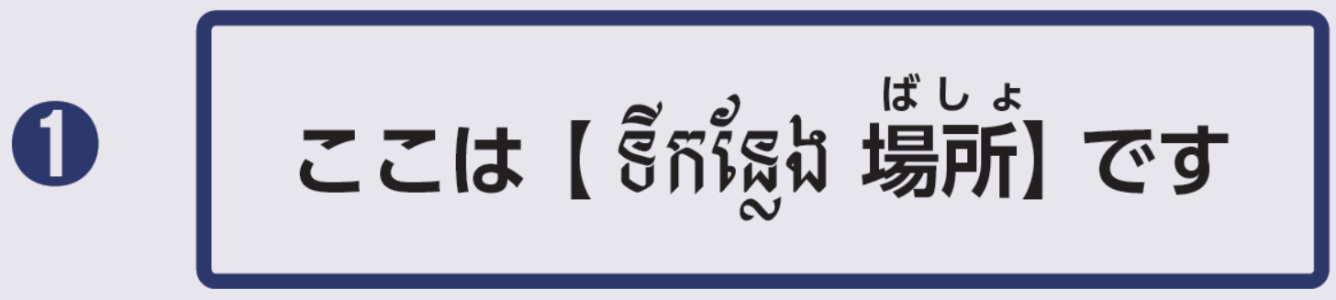
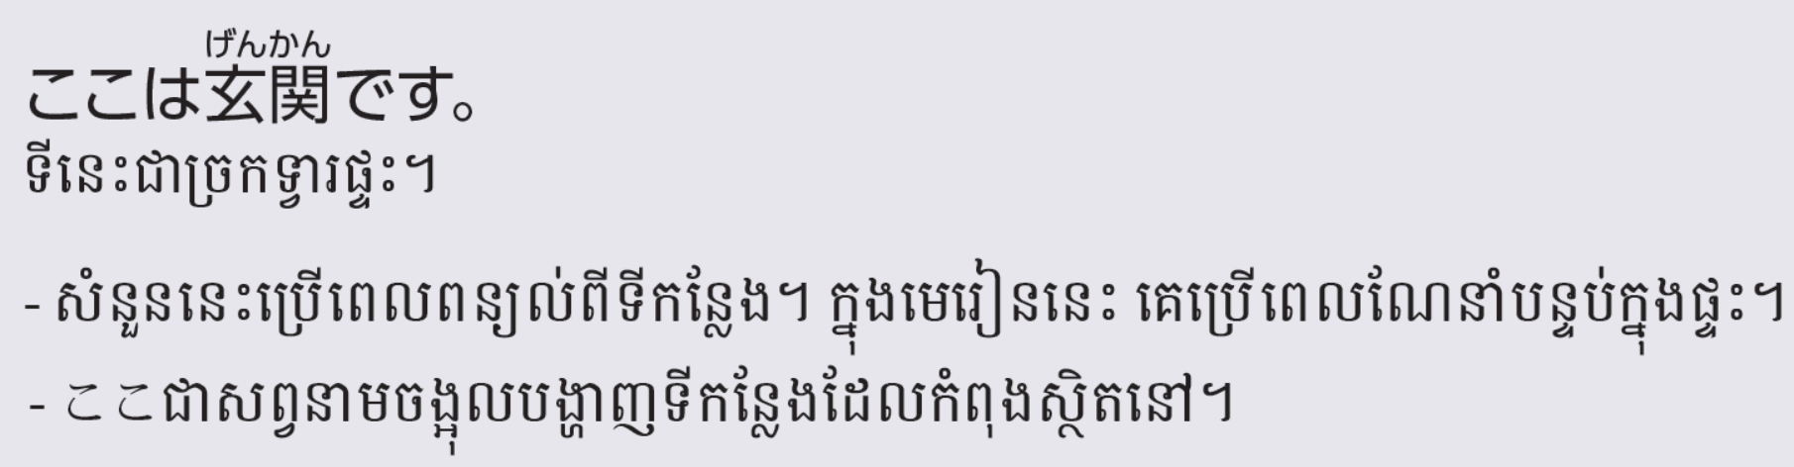
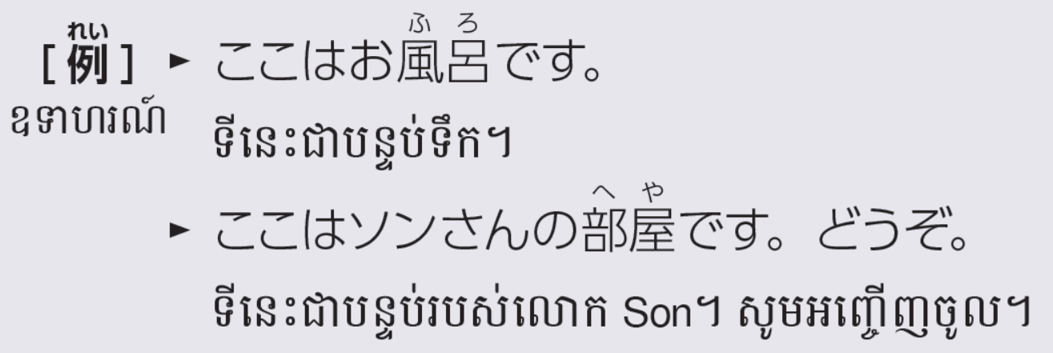

Slide 18
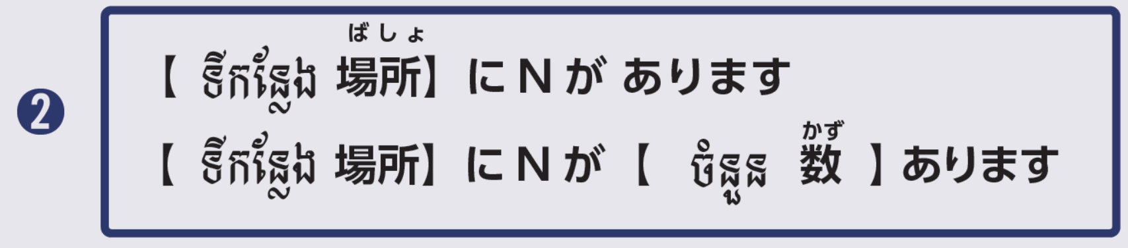
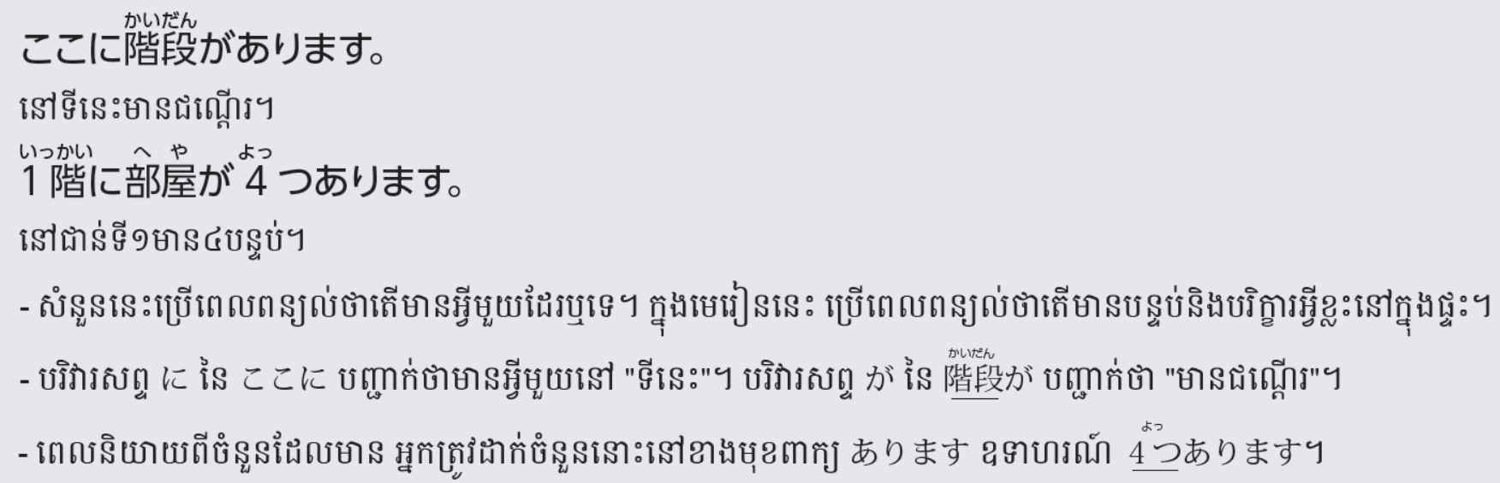
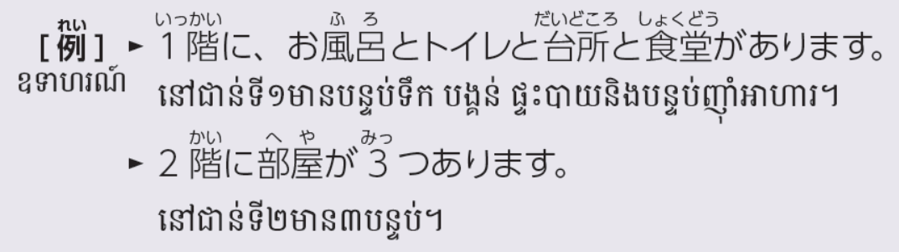

Slide 19
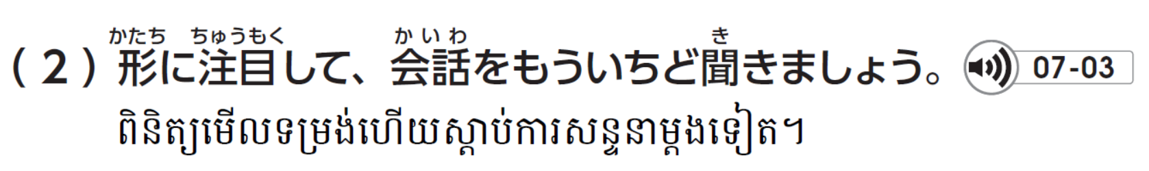

Slide 21
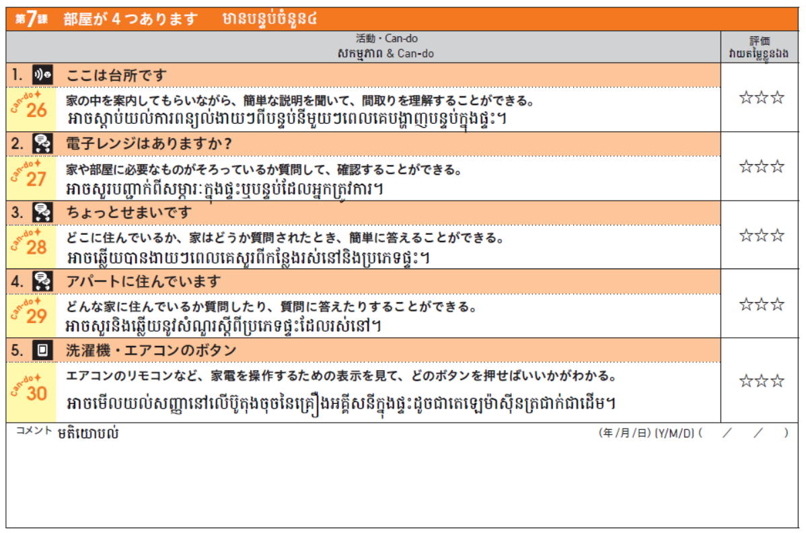

Slide 22
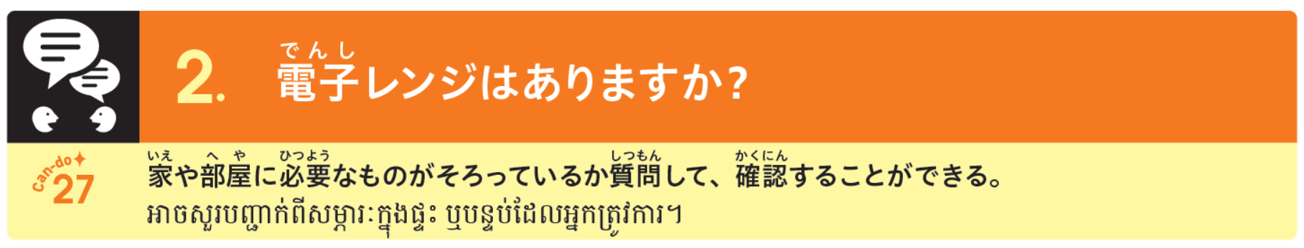

Slide 23
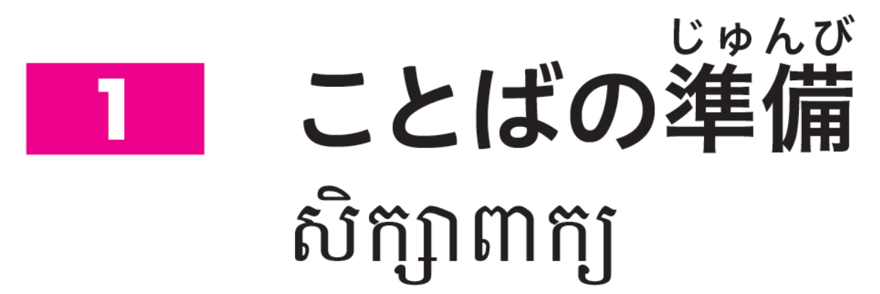
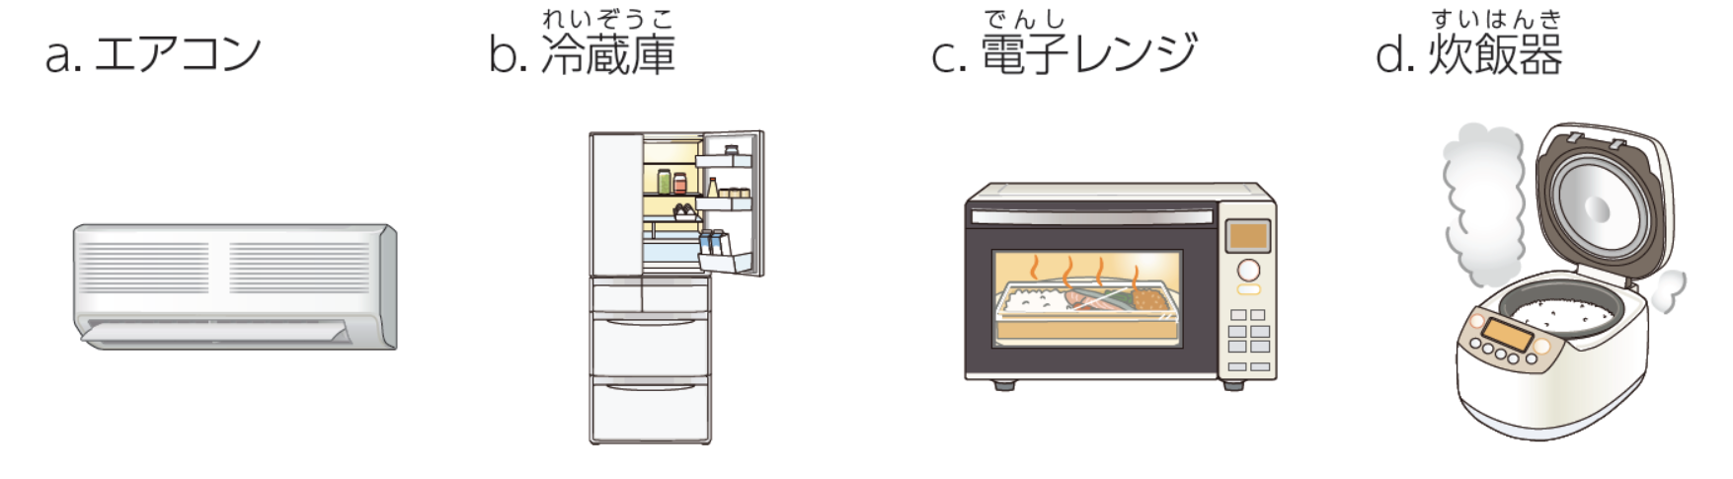

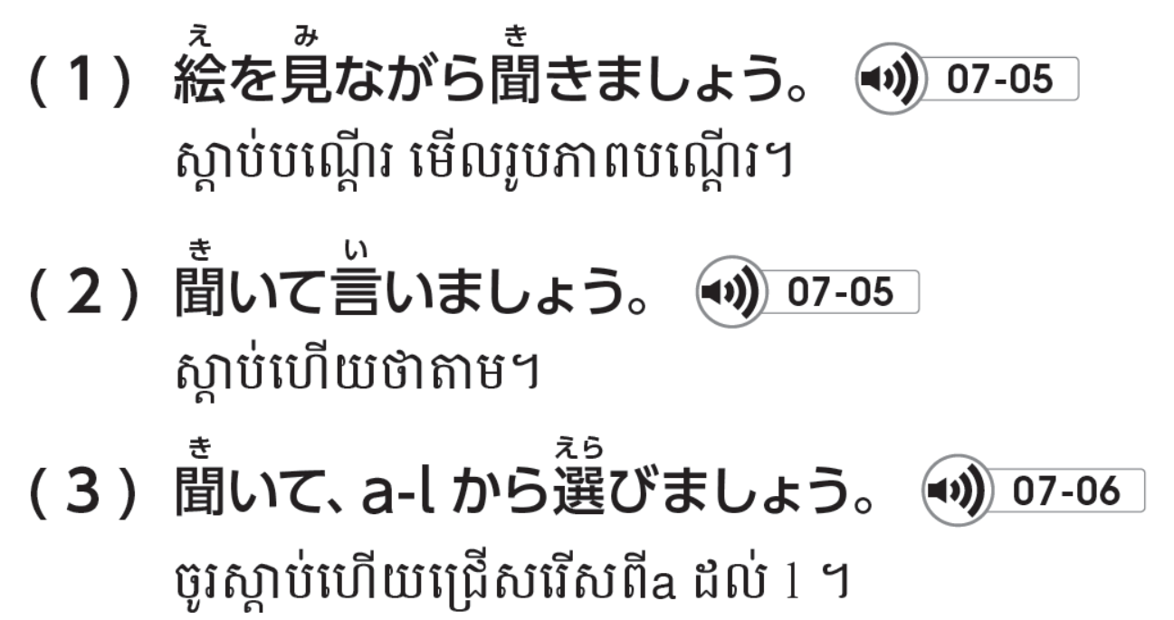
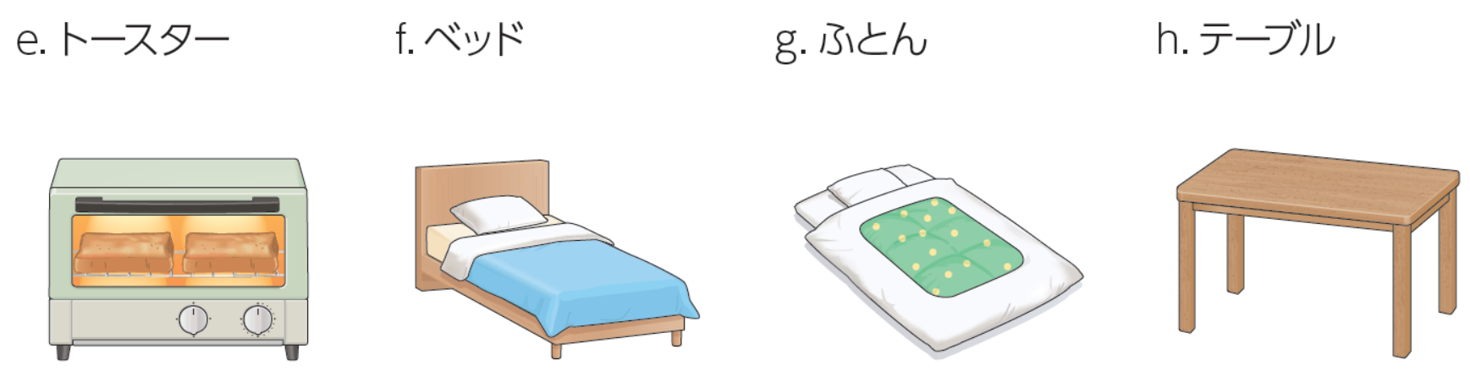
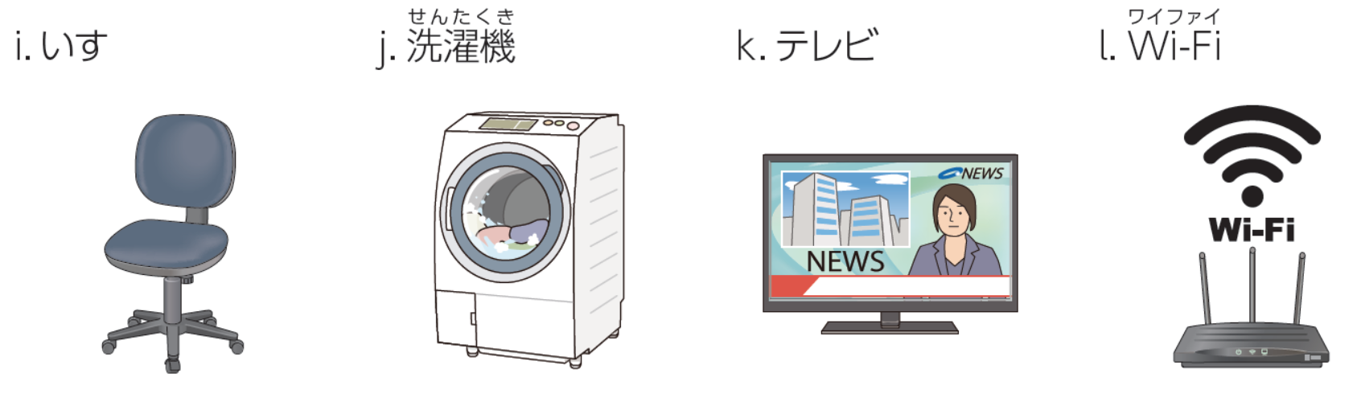

Slide 24
ម៉ាស៊ីនត្រជាក់
ទូទឹកកក
ម៉ាស៊ីនកំដៅអាហារ
ឆ្នាំងដាំបាយអគ្គីសនី

Slide 25
ម៉ាស៊ីនអាំងនំប៉័ង
គ្រែ
ពូក
តុ

Slide 26
កៅអី
ម៉ាស៊ីនបោកគក់
ទូរទស្សន៍
Wi-Fi

Slide 28
1.( )
2.( )
3.( )
4.( )/( )
5.( )/( )
6.( )/( )
7.( )/( )
8.( )

Slide 29
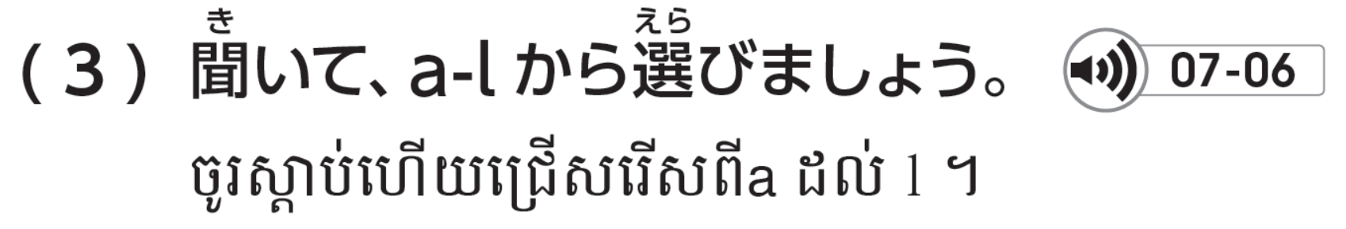
a
c
e
1.( )
2.( )
3.( )
4.( )/( )
5.( )/( )
6.( )/( )
7.( )/( )
8.( )
j
f
g
k
h
i
b
d
l

Slide 30
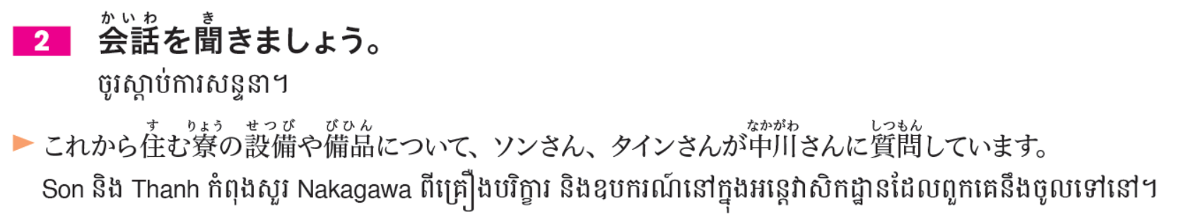

Slide 31
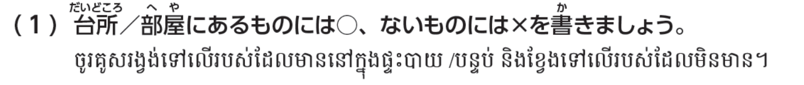
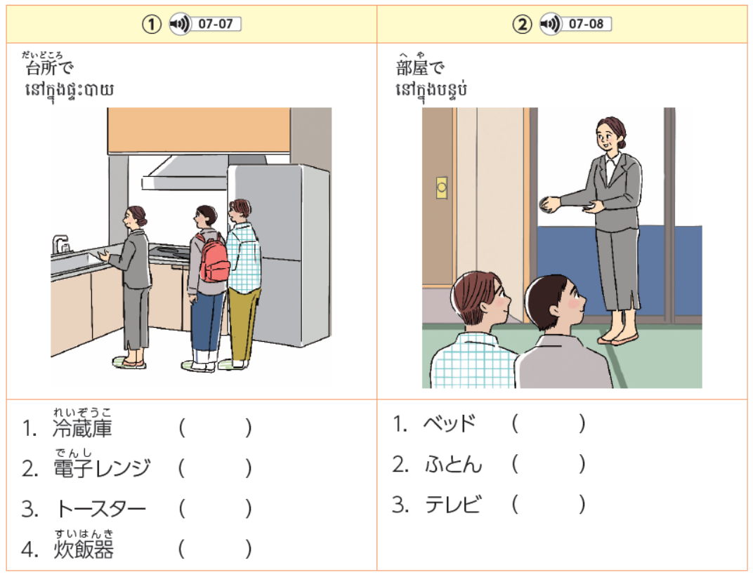

Slide 32
○
×
○
○
×
×
○

Slide 33
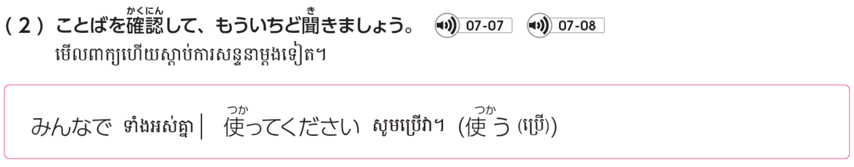

Slide 34
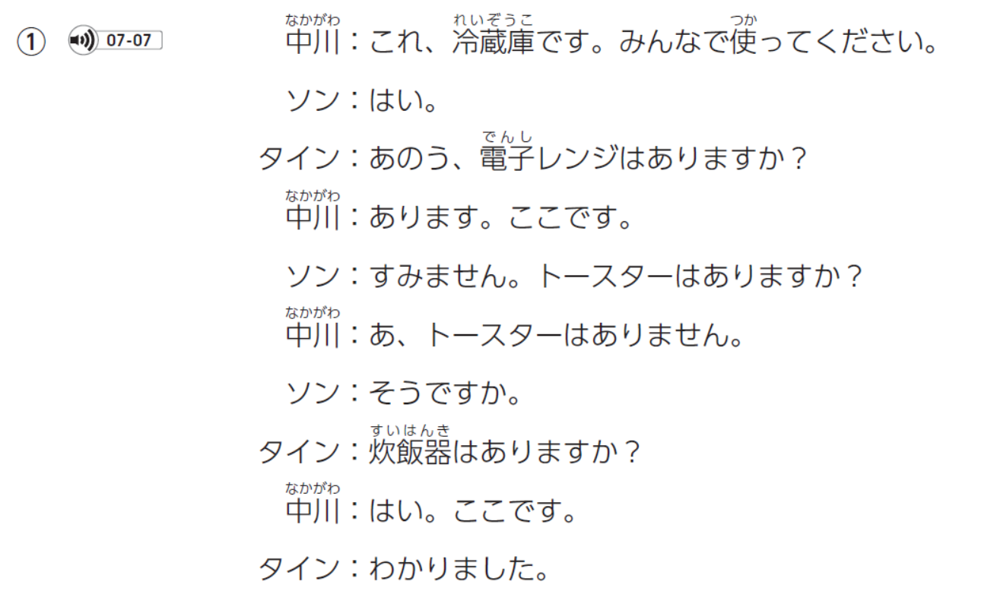

Slide 35
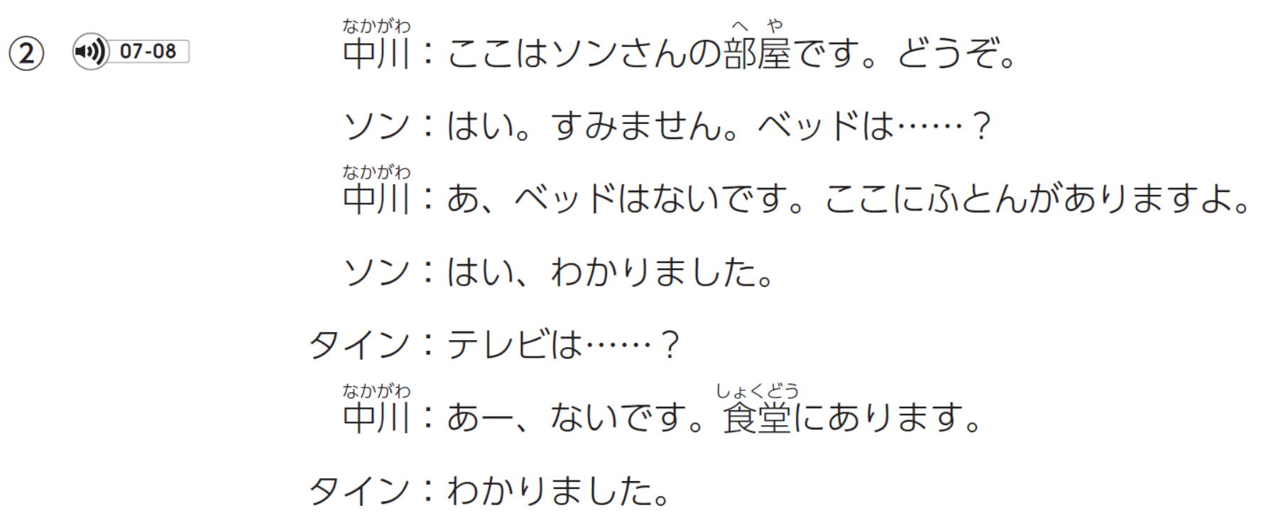

Slide 36
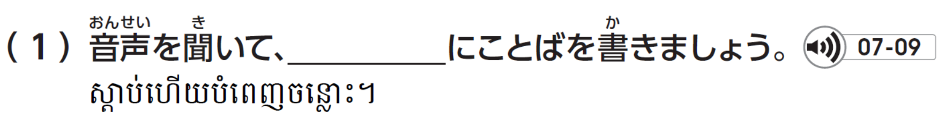
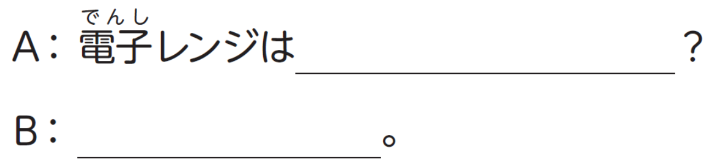
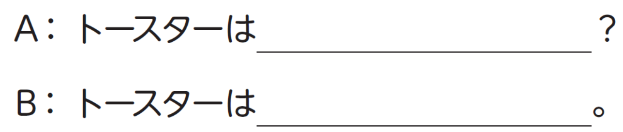
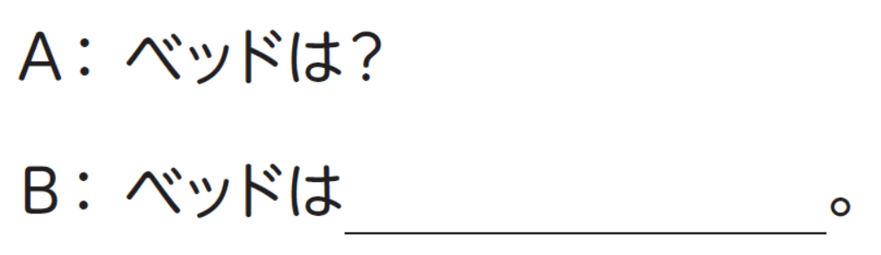
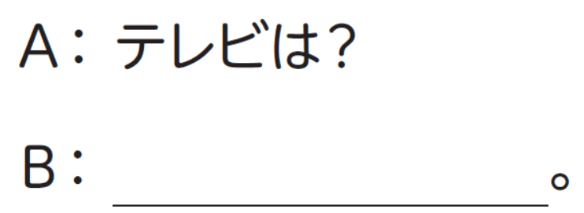

Slide 37
ありますか
あります
ありますか
ありません
ないです
ないです

Slide 38


Slide 39





Slide 40






Slide 41


Slide 44




Slide 45



Slide 46


Slide 48


Slide 50


Slide 51







Slide 52
ទូលាយ
ចង្អៀត
ធំ
តូច

Slide 53
ថ្មី
ចាស់
ស្ងៀមស្ងាត់
មានសំឡេងថ្លង់

Slide 54
ស្អាត
កខ្វក់

Slide 56
1.( )
2.( )
3.( )
4.( )
5.( )
6. ( )
7. ( )
8. ( )
9. ( )
10.( )

Slide 57

c
d
1.( )
2.( )
3.( )
4.( )
5.( )
6. ( )
7. ( )
8. ( )
9. ( )
10.( )
a
b
f
e
g
j
i
h

Slide 58


Slide 59





Slide 60
○
○
○
○

Slide 61


Slide 62


Slide 63


Slide 64


Slide 65
せまい
ふるい
ひろい
きれい
しずか

Slide 66


Slide 67





Slide 68


Slide 71




Slide 74










Slide 77


Slide 78



Slide 79






Slide 80
c
a
e

Slide 81



Slide 82
×
○
×
○
○
×
×

Slide 83



Slide 84
ウ
イ
ア

Slide 85


Slide 86


Slide 87


Slide 88


Slide 89





Slide 90
ひろくない
しずかじゃない
おおきくない
あたらしくない

Slide 91


Slide 92




Slide 93


Slide 97





Slide 98


Slide 99


Slide 100




Slide 101


Slide 103


Slide 104



Slide 105




Slide 107
○

Slide 108


Slide 109
○

Slide 110





Slide 111



Slide 112
b
a
c

Slide 114


